Slide 1

选修3第一单元
第1课
同盟国集团的瓦解
第3课
同盟国集团的瓦解

Slide 2
一、协约国阵营的变化：
1、美国的参战(1917.4)
1）大战初期的中立：
1914年8月4日第一次世界大战爆发。威尔逊总统当天就声明中立。8月19日他又号召美国人民“在思想上和行动上同样做到不偏不倚”。其实威尔逊的真正目的是在等待时机，捞取实利。美国驻英大使佩奇在同年10月11日致总统顾问豪斯的信中即预见到，战后“差不多所有欧洲国家都快要破产了。海上将不再有德国。而十年以后，……整个世界前途就将会落在我们手中，这是非常难得的机会。”

Slide 3
材料:
两年半的“中立”使美国在国际贸易中独占鳌头。美国工业总产值1914年为24,920,000,000美元，1919年为63,971,000,000美元，增长156.7％。在大战期间，美国百万富翁增加了一万七千人。
美国从债务国变成了债权国。迄1919年，美国借给协约国的战债约一百亿美元，成了二十个国家的债主。它还把世界黄金储备的40％掌握到了手里。
控制了墨西哥的石油、橡胶、玻利维亚的锡矿、智利的硝石、
巴西的咖啡。
在政治上，它占领了海地和多米尼加，两次武装干涉墨西哥，控制了古巴、尼加拉瓜和加勒比海地区的其他国家。

Slide 4

中立使美国获得实利，那美国为什么要参战呢？
（1）一战爆发前，美德关系紧张。
（2）美国与协约国经济联系的加强。
由于英国的封锁，美国与同盟国的贸易猛跌，几至于无。而与
协约国的贸易量增加了三倍。美国与协约国的经济利益紧密联
在一起，再也不能隔岸观火，而是伺机而动。
（3）德国宣布“无限制潜水艇战”，美损失巨大。
自1916年2月3日至4月6日，德国潜艇击沉了10艘美国船只。
为美国参战提供口实。
（4）为保证借给协约国的巨额贷款能归还，希望协约国取胜。
2)美加入协约国集团，对德宣战
1917年4月美国借口德国实行“无限制潜水艇战”，向德国宣战

Slide 5
1917年3月，美国总统伍德罗·威尔逊在其连任就职演说中说：“……我们不再是单独孤立的区域 ，经过那致命的骚乱所造成的30个月来的悲惨事件，我们已经成为世界公民。要回头已经不可能，我们国家的命运就取决于我们是否愿意全力去保卫这个国家。”

Slide 6
3）美国参战的影响：
（1）在军事上对协约国直接援助
美国对德宣战后，先后派遣200万军队开赴欧洲战场；1917年6月派遣几十艘军舰协助英国海军，进一步限制德国，使德国“无限制潜艇战”归于失败。
（2）在财政和军需供应方面，更给协约国带来了巨大好处
美国不仅中断了对德、奥的军火供应，而且大幅度提高对协约国
的贷款，达350亿美元，从物资上为协约国的最终胜利准备了条件。
（3）美国参战，影响了许多其他“中立”国家。
美国宣布参战后，中国等国纷纷参战，加入协约国集团，协约国
扩大到27个国家，形成了对同盟国的绝对优势。

Slide 7
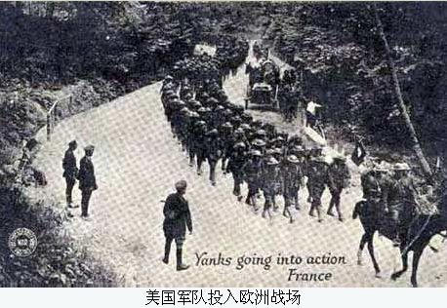
美国巨大的人力、财力、物力从经济、军事、政治方面
大大加强了协约国集团的实力，加速了一战中协约国的胜
利。

Slide 8
大战的第三阶段 1917~1918
一、协约国阵营的变化 1917
1、美国加入协约国参战
2、中国被卷入协约国阵营

Slide 9
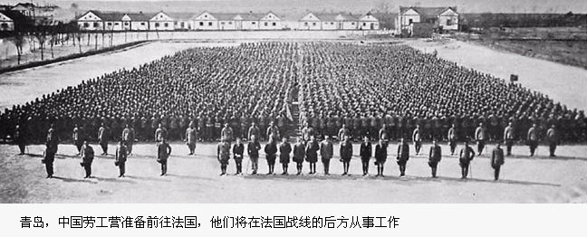
中国的参战意向和潜在的人力资源还是鼓舞了深陷战争泥潭、死伤惨重的协约国各方。法国福熙元帅甚至说，”华工是世界一流的劳动者，可以成为出色的士兵，在现代武器的炮火之下仍然能保持良好队形。”

Slide 10
大战的第三阶段 1917~1918
一、协约国阵营的变化 1917
1、美国加入协约国参战
2、中国被卷入协约国阵营
3、俄国退出大战

Slide 11
材料一：想一想参加最近几次战斗的步兵团吧，他们中1/3的人
没有步枪！这些可怜的家伙在暴风骤雨的榴霰弹中耐心等待，等
待拾起倒下同伴的步枪……
——[俄] 帕莱奥洛格《一位大使的回忆录》
材料二：战壕里的俄国士兵向采访他的英国记者展示了他们的武
器——一把绑在木棍上的刺刀。“先生，正如你看到的，这不是
战争，而是一场屠杀。他们（德国）有大炮和毒气，我们只有
胸膛！”
材料三：俄国……无视科技进步和军事领域的巨大变化……仍然
死抱着过去那一套陈腐过时的理论不放，坚信刺刀胜过子弹……
——毛元佑 《世纪初的列强混战》
腐朽落后的俄国，完全没有经济实力来进行反对第一流工业
强国的现代化战争。而对德战争的败绩激化了人民不满情绪，引起了革命(二月革命、十月革命）

Slide 12
大战的第三阶段 1917~1918
一、协约国阵营的变化 1917
1、美国加入协约国参战
2、中国被卷入协约国阵营
3、苏俄退出大战
1918.3签定《布列斯特和约》

Slide 13
二、同盟国集团的崩溃
同盟国的命运：
瓦解------崩溃
1、德国的垂死挣扎------西线战斗
1918年3月到7月德军相继发起了四次大规模进攻，损失70万
人，元气丧尽，再也无力进攻。
2、协约国的反攻-----同盟国瓦解
1918年7月，战争后期第一次大规模反攻，将战线推进到马恩
河一带…
9月底，协约国全线出击，突破德军“兴登堡防线”，德军节节败退，西线崩溃…
随后，协约国在巴尔干开始反攻，保加利亚投降……10月土耳其
士兵自动放弃阵地，土耳其投降……奥匈帝国在协约国打击下瓦
解，11月投降…..
同盟国土崩瓦解…

Slide 14
3、德国的投降（导致德国投降的原因有哪些呢？）
1）同盟国的瓦解(土、保、奥的投降)，德国陷入空前孤立。
2）西线战场上，德国节节败退。
3）战场的失利，加剧了德国内部的政治危机。
9月底德国统帅部已经要求结束战争，由于协约国不愿意德皇
作为谈判对手，德皇不愿退位，于是改组政府，同协约国谈判。
而统帅部又借谈判之机，希望与协约国决一死战，10月30日命令
基尔港水兵与协约国水军决战。遭到水兵拒绝。
11月3日，基尔水兵起义，影响全国……
11月9日，柏林工人起义，德皇退位，逃往荷兰
4）11月11日，德国签署停战协定，宣布投降。
标志着第一次世界大战以同盟国的失败而告终。

Slide 15
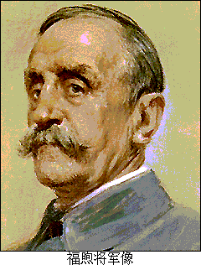
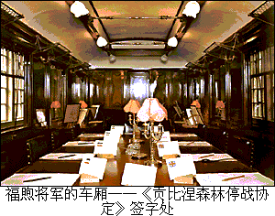

Slide 16
三、同盟国集团失败的原因
世界制造业产量：德奥占19.2%
英法俄占27.9%
陆军人数：德奥达636万
英法俄三国达873万
战争后备力量：同盟四国人口为1.45亿，
英法俄和意大利人口达2.88亿。
所利用资源：同盟国只有本国及被占有国的资
源;协约国能利用殖半殖的资源，
利于长期作战。

Slide 17
三、同盟国失败的原因
1、经济力量的对比：协约国强于同盟国
美国战争后期又给协约国以巨大的经济援助
2、军事战略方面
德国陷入两线作战和阵地战、持久战的泥潭
3、同盟国的内部矛盾
长期战争激化了参战各国的矛盾，而同盟国表现得更加明显
4、国际力量对比不利于同盟国
战争爆发后，日本参战，夺取德国在太平洋的殖民地，
意大利背弃盟约，倒戈协约国
美国参战，给协约国增加了一个极为重要的砝码
在美国带领下，一大批国家加入协约国作战，进一步增强了
协约国的力量

Slide 18
第一次世界大战过程
第一阶段 1914
第二阶段
1915--1916
第三阶段
阶段
1917
1918
凡尔登战役
美国
中国
参战
马恩河 战役
德国投降
西线
索姆河战役
日德兰海战
俄
东线
东普鲁士战役
俄军夏季攻势
俄国退出
奥匈
投降
南线

